Slide 1
忍耐
基督徒的生活

Slide 2
学习忍耐

Slide 3
常常会让我们觉得没有办法忍耐
在不舒服的环境之下、巨大的压力下、或是在长久等候之时⋯。 - 例如：噪音⋯乱糟糟的环境⋯交通阻塞⋯等
当别人一再犯同样的过错时⋯。 - 例如：笨拙的同事⋯屡屡犯错的小孩⋯不准时的人⋯等。
被别人挑衅、攻击时，被别人误解、冤枉时，或是长期被人处以不公平的待遇时⋯。 - 例如：唠叨的上司⋯啰唆的家人⋯恶意攻击我们的人⋯等。

Slide 4
无法忍耐时，常会有什么样的表现
当我们无法忍耐时，情绪常会受影响，而致发怒、发泄、抱怨、逃避、无奈、放弃⋯。
我们常会做出错误的行动、使我们周围的人受伤、或是无法完成我们需要完成的⋯。
最终死亡，或带来死亡

Slide 5
忍耐是有盼望的，有了盼望才能学会忍耐
雅各布布书5:7-11
弟兄们哪，你们要忍耐，直到主来。看哪，农夫忍耐等候地里宝贵的出产，直到得了秋雨春雨。你们也当忍耐，坚固你们的心；因为主来的日子近了。弟兄们，你们不要彼此埋怨，免得受审判。看哪，审判的主站在门前了。弟兄们，你们要把那先前奉主名说话的众先知当作能受苦能忍耐的榜样。那先前忍耐的人，我们称他们是有福的。你们听见过约伯的忍耐，也知道主给他的结局，明显主是满心怜悯，大有慈悲。

Slide 6
神的忍耐

Slide 7
神是一位公义的神，丰盛的慈爱，耐心等候人的悔改⋯
祂有恩典、有怜悯、不轻易发怒，有丰盛的慈爱（出34：6）
就是在挪亚豫备方舟，神容忍等候的时候（彼前3：20）
主所应许的尚未成就，有人以为祂是耽延，其实不是耽延，乃是宽容你们，不愿有 一人沉沦，乃愿人人悔改（彼后3：9）
保罗：我蒙了怜悯，是因耶稣基督要在我这罪魁身上显明祂一切的忍耐 （提摩太前书1：16）

Slide 8
耶稣的耐心
面对人的不接纳、不悔改，一再拒绝祂时⋯
那里的人不接待他⋯主阿，你要我们吩咐火从天上降下来烧灭他们⋯耶稣转身责备 两个门徒说⋯人子来不是要灭人的性命，是要救人的性命。（路加福音9：53-56）
面对人的恶意，一再攻击或是迫害祂时⋯
父阿，赦免他们，因为他们所作的，他们不晓得⋯。（路加福音23：34）

Slide 9
圣经怎么说
罗5：1
我们既因信称义，就藉着我们的主耶稣基督得与神相和。我们又藉着他，因信得进入现在所站的这恩典中，并且欢欢喜喜盼望神的荣耀。
我们与神的关系
我们的信仰

Slide 10
罗5：3-5
不但如此，就是在患难中也是欢欢喜喜的；因为知道患难生忍耐，忍耐生老练，老练生盼望；盼望不至于羞耻，因为所赐给我们的圣灵将神的爱浇灌在我们心里。
我们与人的关系
我们在世界的作为

Slide 11
彼后1：5-8
正因这缘故，你们要分外的殷勤；有了信心，又要加上德行；有了德行，又要加上知识；有了知识，又要加上节制；有了节制，又要加上忍耐；有了忍耐，又要加上虔敬；有了虔敬，又要加上爱弟兄的心；有了爱弟兄的心，又要加上爱众人的心；你们若充充足足的有这几样，就必使你们在认识我们的主耶稣基督上不至于闲懒不结果子了。

Slide 12
基督徒的生活样式
信心、德行、知识、节制、忍耐、虔敬、爱
我们喜欢完美不喜欢问题
不耐烦-沮丧-失去信心
急着从一个阶段跳到另一个阶段
得到的时间远不如等待时间长 学会等待和享受过程

Slide 13
忍耐是一种生命

Slide 14
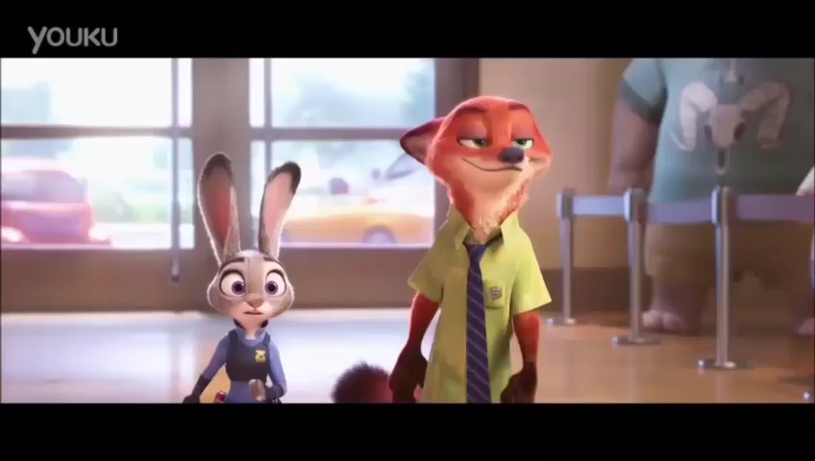

Slide 15
什么时候需要忍耐

Slide 16
在什么样的时候需要忍耐
• 在信心受试验时⋯ -
因为知道你们的信心经过试验就生忍耐。但忍耐也当成功⋯。（雅各布书：一3-4）
在盼望中等候时⋯ -
不住的记念你们因信心所作的工夫，因爱心所受的劳苦，因盼望我们主耶稣基督所 存的忍耐⋯。（帖撒罗尼迦前书：一3）
在指望中要喜乐，在患难中要忍耐，祷告要恒切

Slide 17
在爱心渐冷淡时⋯
因不法的事增多，许多人的爱心渐渐冷淡了，惟有忍耐到底的，必然得救⋯。 （马太福音︰二十四12-13）
在为义受苦难时⋯ -
你们若因行善受苦能忍耐，这在神看是可喜爱的⋯。（彼得前书：二19-20）
在教训警戒人时⋯
无论得时不得时，总要专心并用百般的忍耐各样的教训责备人、警戒人、劝勉人。 （提摩太后书︰四2）

Slide 18
为什么要忍耐
罗7：19
因为，立志为善由得我，只是行出来由不得我。故此，我所愿意的善，我反不做；我所不愿意的恶，我倒去做。若我去做所不愿意做的，就不是我做的，乃是住在我里头的罪做的。
我慢
你们各人要快快的听，慢慢的说，慢慢的动怒，因为人的怒气并不成就神的义⋯。 （雅各布书︰一19-20）

Slide 19
忍耐的效果
箴16：32“不轻易发怒的，胜过勇士；治服己心的，强如取城。”
人有见识，就不轻易发怒

Slide 20
有忍耐的属灵生活
踏实的生活
踏实的来教会
踏实的服侍
踏实的侍奉

Slide 21
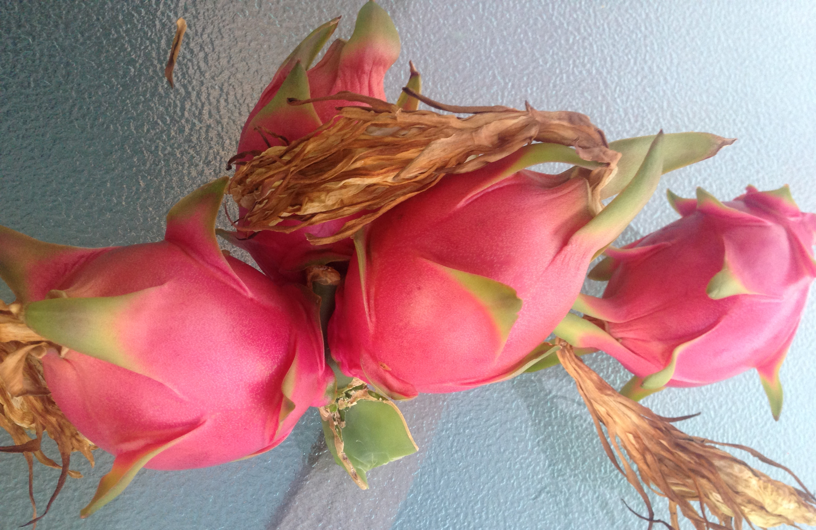
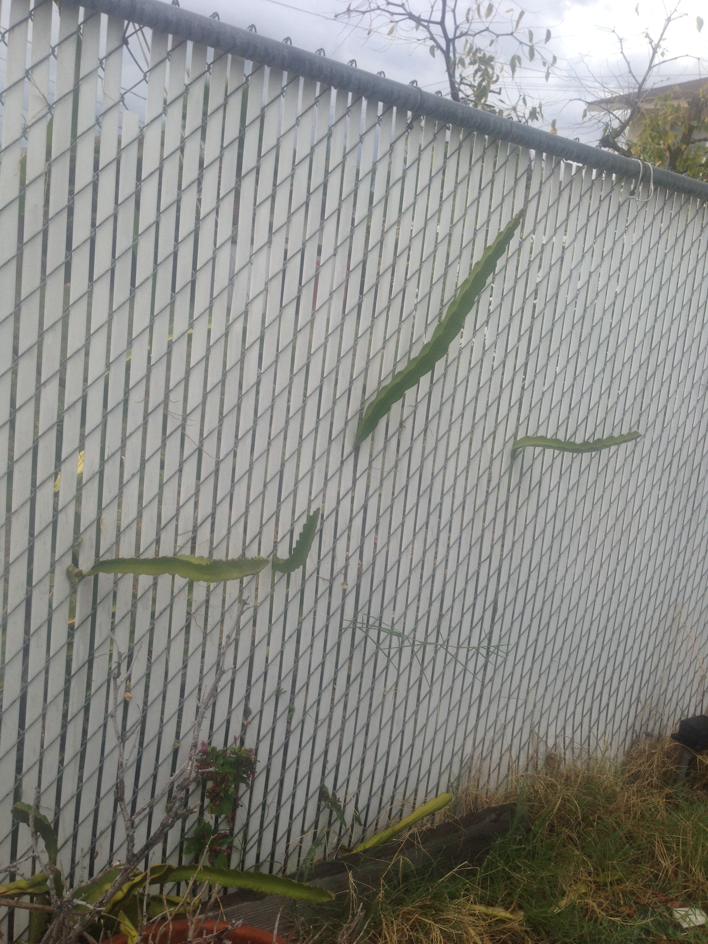
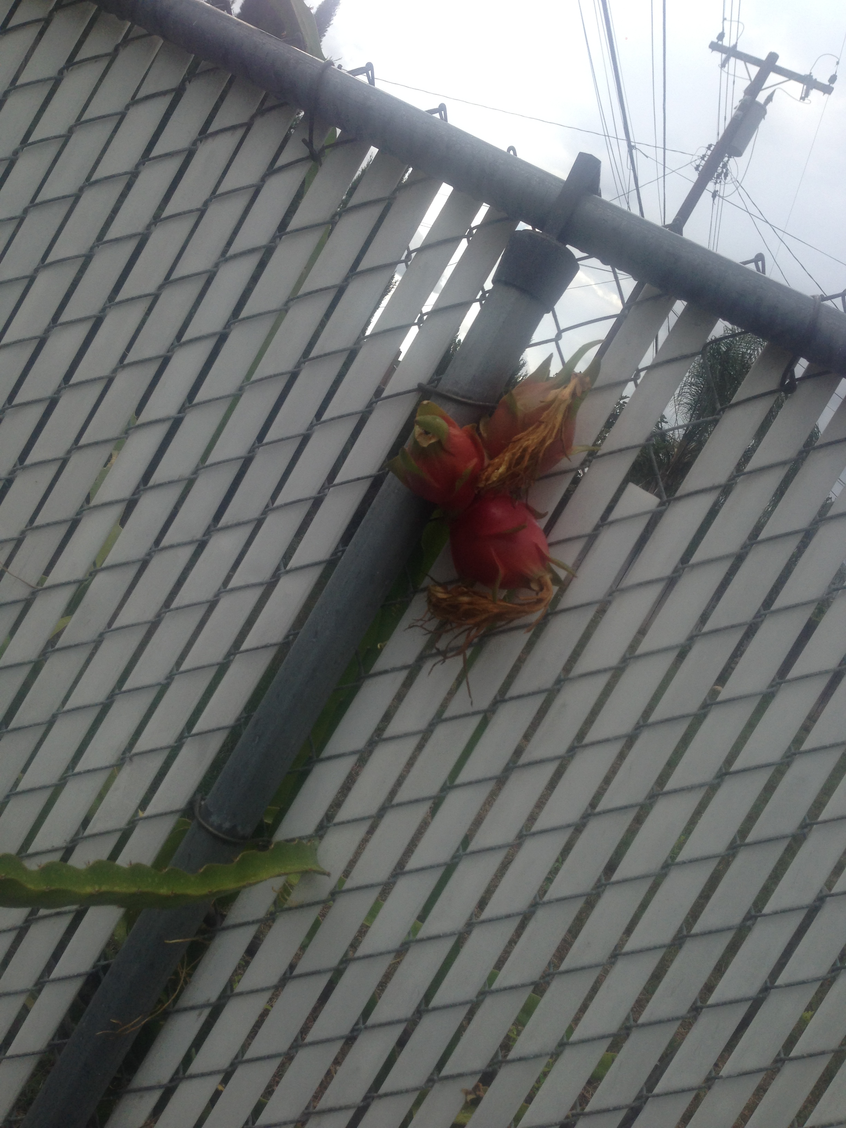

Slide 22
如果再遇到堵车，被朋友出卖，或被嘲笑，被冤屈、被误解、被责骂、被斥责、被侮辱……缺乏耐心是自然反应，它带来压力、愤怒和失意。要赞美神——作为基督徒，我们不再受「自然反应」的捆绑，因为在基督里是新造的人（哥林多后书５：１７）。
我们有来自神的力量，以忍耐和对天父的权柄和旨意的完全信任去响应。「凡恒心行善，寻求荣耀、尊贵和不能朽坏之福的，就以永生报应他们」（罗马书２：７）。

Slide 23
有 人 强 逼 你 走 一 里 路 ,
你 就 同 他 走 二 里 ✗ ( 太 5 : 41)

Slide 24
心 境 的 转 变
走 第 一 里 路
走 第 二 里 路
○ 是 被 迫 的
○ 是 甘 心 的
○ 心 中 充 满 苦 毒
○ 把 苦 毒 化 为 祝 福

Slide 25
关 系 的 转 变
走 第 一 里 路
走 第 二 里 路
○是 面 对 仇 敌
○ 是 朋 友 的关系
○是 主 仆 的 关 系
○ 是 帮 助 者 的 关 系

Slide 26
身 份 的 转 变
走 第 一 里 路
走 第 二 里 路
○是被压迫的弱者
是有爱心的扶助者

Slide 27
爱是恒久忍耐，又有恩慈

Slide 28
林前13：4-18
爱是恒久忍耐，又有恩慈；爱是不嫉妒；爱是不自夸，不张狂，不做害羞的事，不求自己的益处，不轻易发怒，不计算人的恶，不喜欢不义，只喜欢真理；凡事包容，凡事相信，凡事盼望，凡事忍耐。爱是永不止息。

Slide 29
忍耐—是生命
恩慈—是主动

Slide 30
哪有什么岁月静好
那是有人在替你负重前行

Slide 31
不断地再给别人多一次的机会
不建立自己的自夸，不为自己的好处出发考虑
是爱，是永远有时间，不怕麻烦，尊重他的感受。保护每一个人的尊严。
巴提麦 耶稣说：要我为你做什么？瞎子说：拉波尼（就是夫子），我要能看见。

Slide 32
有没有对神真 正的认识，有没有真正悔改？
对人是不是有 爱心
约翰壹书四：七：「亲爱的弟兄啊！我们应当彼此相爱；因为爱 是从神来的；凡有爱心的，都是由神而生，并且认识神。」
雅各布书1：27「在神我们的父面前，那清洁没有玷污的虔诚，就是看顾在患难 中的孤儿寡妇，并且保守自己不沾染世俗。」

Slide 33
神的爱

Slide 34
罗5：6-8
因我们还软弱的时候，基督就按所定的日期为罪人死。为义人死，是少有的；为仁人死，或者有敢做的。惟有基督在我们还作罪人的时候为我们死，神的爱就在此向我们显明了。

Slide 35
哥林多后书4：6
那吩咐光从黑暗里照出来的神，已经照在我们心里，叫我们得知神荣耀的光显在耶稣基督的面上。
你能看到上帝的爱在耶稣的脸上
别人就能看到耶稣的爱在你的脸上

Slide 36
回应诗歌

Slide 37


